Slide 1

EmoFEATURES:
Tesi di laurea in Sistemi ad Agenti
RICONOSCIMENTO DELLE EMOZIONI DALLA VOCE
Relatore: Prof.ssa Berardina De Carolis
Laureando: Michele Metta
dib
Anno Accademico 2018/2019
Notes:
Salve a tutti sono lo studente Michele Metta e oggi vi presenterò la tesi dal titolo EmoFEATURES: Riconoscimento delle emozioni dalla voce.

Slide 2

Obiettivi
Valutazione di algoritmi di apprendimento automatico e deep learning con corpora di voci emotive multilingua (italiano,inglese, spagnolo e tedesco) per il riconoscimento delle emozioni dalla voce mediante valence e arousal.
Creazione di un sistema (EmoFEATURES) per il riconoscimento delle emozioni in real time.
Notes:
Gli obiettivi per questo lavoro di tesi sono stati principalmente 2:
il primo: la valutazione di algoritmi di apprendimento automatico e deep learning con corpora di voci emotive multilingua, per il riconoscimento delle emozioni dalla voce mediante valence e arousal.
Il secondo: creazione di un sistema EmoFEATURES per il riconoscimento delle emozioni in real-time.

Slide 3
Riconoscimento delle Emozioni
EMOZIONI:
Processo multicomponenziale, articolato in più componenti, le emozioni hanno un decorso temporale e sono attivate da stimoli interni o esterni.
Caratteristica distintiva dell’uomo
Rapporti interpersonali basati sulle emozioni
FUNZIONE COMUNICATIVA: L’emozione comunica all’esterno lo stato cognitivo e le intenzioni di una persona. Questa comunicazione può avvenire sia in modo consapevole che inconsapevole.
Il nostro corpo dispone di vari sistemi di comunicazione
Parole
Movimenti del corpo
Prosodia e intonazione
Espressioni facciali
Gesti
Sguardi
Notes:
Le emozioni sono un processo articolato in più componenti, hanno un decorso temporale e possono essere attivate da stimoli interni o esterni.
L’emozione è la principale caratteristica distintiva dell’essere umano ed è alla base dei rapporti interpersonali.
Essa ha soprattutto una funzione comunicativa, infatti permette di comunicare all’esterno lo stato cognitivo e le intenzioni di una persona. Questa comunicazione può avvenire sia in modo consapevole che inconsapevole.
Il nostro corpo dispone di vari sistemi di comunicazione, come ad esempio la parola, l’intonazione della voce, i gesti, le espressioni facciali o i movimenti del corpo.

Slide 4
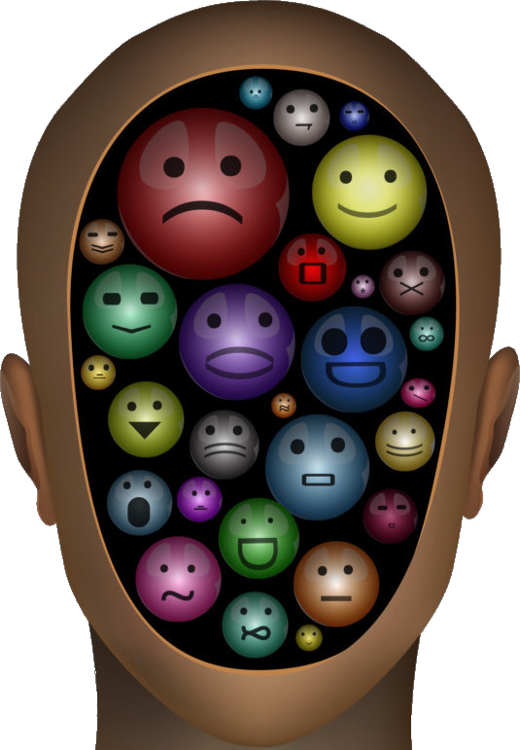
Categorizzare l’emozione (1)
Come formalizzare l’emozione?
Negli anni si è cercato di categorizzare l’emozione umana, al fine di formalizzarla.
Creare un modello, unico, per categorizzare tutte le sfaccettature delle emozioni è impossibile.
I modelli maggiormente riconosciuti sono due:
Modello discreto
Modello dimensionale
Notes:
Negli anni si è cercato un modo per poter categorizzare l’emozione umana, al fine di poterla formalizzare.
Andando avanti però, ci si è accorti che la creazione di un modello unico per categorizzare tutte le sfacettature delle emozioni è impossibile.
I modelli ad oggi maggiormente riconosciuti sono principalmente due:
Modello discreto
2) Modello dimensionale

Slide 5
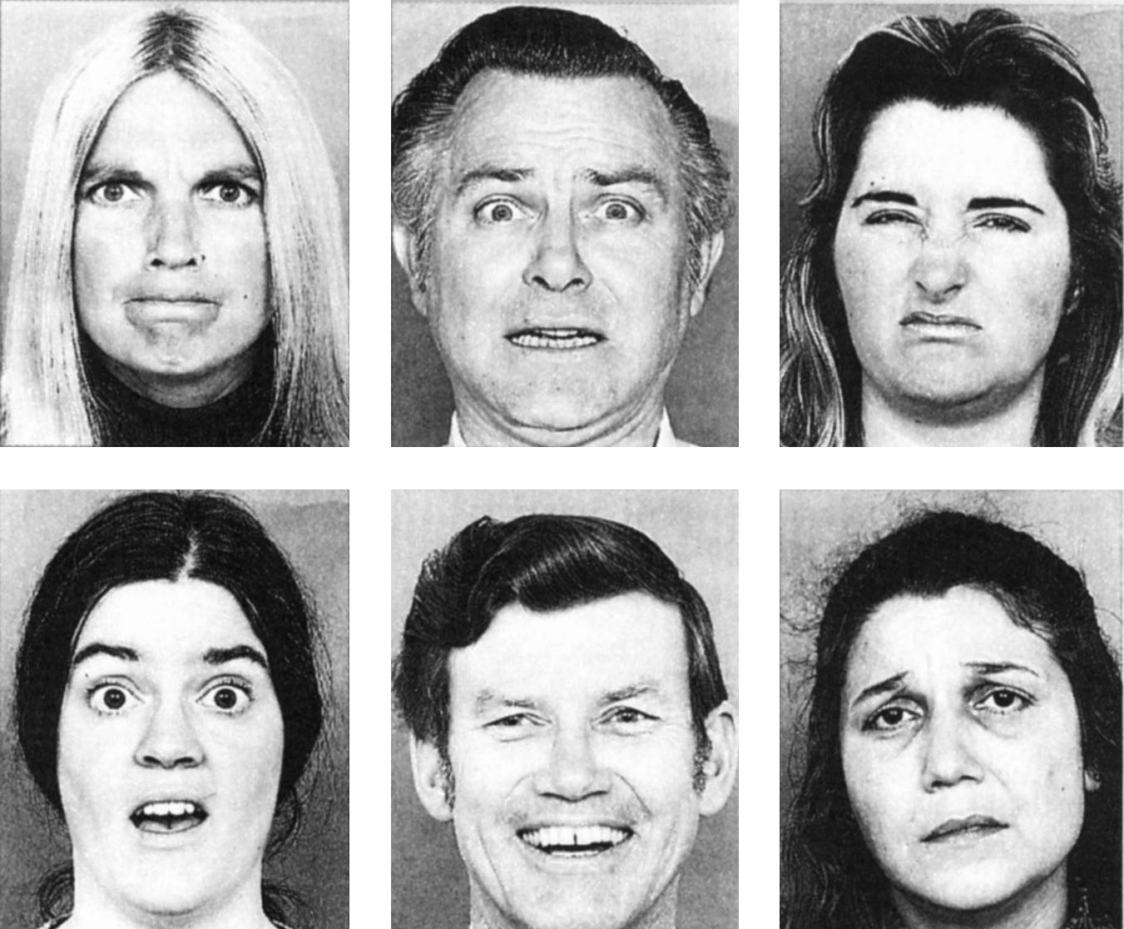
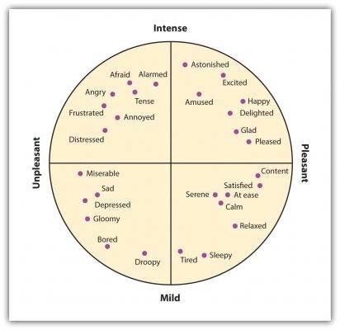
Categorizzare l’emozione (2)
Modello discreto
Modello dimensionale
Teoria formulata da Paul Ekman negli anni ’70
(Modello circonflesso delle emozioni)
Definito da James Russell nel 1980
Definisce gli stati emotivi con una coppia: valence (positiva, negativa, neutrale) e arousal (alta, bassa, media).
Rabbia
Paura
Disgusto
Sorpresa
Gioia
Tristezza
Notes:
Nel modello discreto ogni emozione ha un’etichetta specifica, esso fu formulato da Paul Ekman negli anni ‘70, ed infatti egli definì 6 emozioni di base.
Per il modello dimensionale invece, esistono diverse teorie, quella più diffusa è il modello circonflesso delle emozioni, definito da James Russell, il quale definisce gli stati emotivi con la coppia di valence (rappresentata sul piano con l’asse x) e arousal (rappresentata invece con l’asse y).
VALENCE: indica quanto un’emozione è piacevole o sgradevole (è composta da 3 classi: positiva, neutrale e negativa. Ad esempio la gioia ricade nella categoria positiva, mentre la paura in quella negativa).
AROUSAL: indica invece il grado di eccitamento o rilassamento dell’emozione, le emozioni quali la gioia o la rabbia hanno alti valori di arousal poiché vengono generate da forti stimoli, viceversa il disgusto e il rilassamento hanno arousal bassa poiché indicano uno stato di quiete o di bassa attenzione.

Slide 6
Emozioni
Emozione | Valence | Arousal
Disgusto | Negativa | Bassa
Gioia | Positiva | Alta
Paura | Negativa | Alta
Neutrale | Neutrale | Media
Rabbia | Negativa | Alta
Sorpresa | Positiva | Alta
Tristezza | Negativa | Media
Notes:
In questa slide vengono mostrate le emozioni trattate in questo lavoro di tesi: il disgusto, la gioia, il neutrale, la paura, la rabbia, la sorpresa e la tristezza. Nella tabella è possibile notare come ad ogni emozione possa essere attributo un valore di valence e arousal.

Slide 7
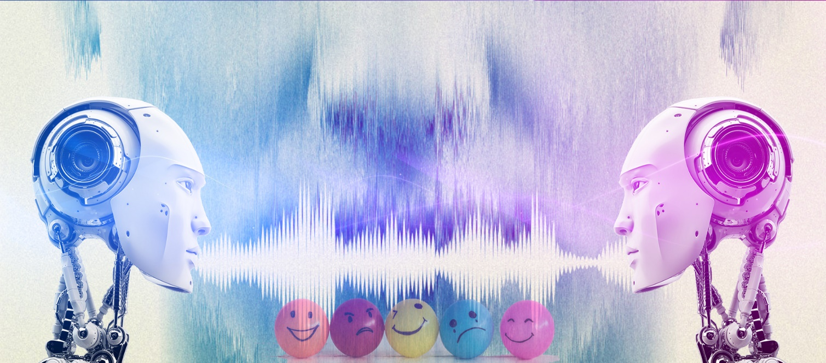
Speech Emotion Recognition
Si definisce Speech Emotion Recognition (SER) la capacità di riconoscere lo stato emotivo di una persona dalla voce.
I servizi di riconoscimento delle emozioni sono molto limitati.
A differenza dello speech e text recognition non esistono modelli efficaci.
Emozioni vocali: più soggettive, non è semplice misurarle e categorizzarle oggettivamente.
Classificazione su 3 classi: miglioramento risultati, ambienti più utile la valence rispetto all’arousal, o viceversa.
Notes:
Nell’ambito dell’apprendimento automatico, si definisce speech emotion recognition la capacità di riconoscere lo stato emotivo di una persona.
Al momento, i servizi di riconoscimento dell’emozione dalla voce sono molto limitati. Infatti, rispetto allo speech e text recognition, allo stato attuale non si hanno a disposizione modelli di riconoscimento dell’emozione dal parlato efficaci come quelli per lo speech recognition. Questo perché, spesso le emozioni espresse vocalmente, risultano essere più soggettive, e non è semplice riuscire a misurarle e categorizzarle oggettivamente.
Per queste ragioni, in questo lavoro ho provato ad eseguire una classificazione su 3 classi (sia per la valence che per l’arousal), in modo da ottenere risultati più accurati. Inoltre, in alcuni ambiti potrebbe essere maggiormente richiesto l’utilizzo solo della valence, oppure solo dell’arousal.

Slide 8
Datasets (1)
- Ravdess (Ryerson Audio-Visual Database of Emotional Speech and Song)
- 1440 file audio (48 kHz in formato wav), 24 attori (12 di sesso maschile, 12 di sesso femminile), lingua inglese.
- Tess (Toronto emotional speech set)
- 2800 file audio (48 kHz), prima attrice 26 anni, seconda attrice 64 anni, lingua inglese.
- Savee ( Surrey Audio-Visual Expressed Emotion)
- 480 audio (44 kHz), 4 oratori maschili, 15 frasi per ogni emozione (neutralità 30 frasi), inglese.
- Emofilm
- Dataset multilingua (italiano, inglese, spagnolo).
- 1115 audio (48 kHz in wav, monocanale) registrati da 43 film.
Notes:
I dataset utilizzati in questo progetto sono 7, i primi 3 (Ravdess, Tess e Savee) sono completamente in lingua inglese, il quarto invece è Emofilm, che è un dataset multilingua contenente al proprio interno registrazioni in italiano, inglese e spagnolo.

Slide 9
Datasets (2)
- Emovo
- Lingua italiana, 588 audio (48 kHz, formato wav), 6 attori (3 uomini, 3 donne).
- Demos (Database of Elicited Mood in Speech)
- Lingua italiana, 8568 file audio totali (48 kHz, formato wav).
- Utilizzato per il bilanciamento.
- Emodb ( Berlin Database of Emotional Speech)
- 494 audio, registrati in una camera anecoica, 10 attori professionisti (5 uomini, 5 donne), tedesco.
Notes:
Poi ci sono due dataset esclusivamente in lingua italiana, che sono Emovo e Demos, quest’ultimo è stato utilizzato solamente per bilanciare il dataset finale, ottenuto dalla fusione di tutti gli altri dataset insieme.
L’ultimo dataset utilizzato è Emodb che invece è in lingua tedesca.

Slide 10
Pre-elaborazione audio
Frequenza di campionamento omogenea a 16 kHz.
Rimozione silenzio.
Audio al di sotto di 1 secondo eliminati (poche informazioni).
Data augmentation (Rumore Gaussiano - maggiore generalizzazione dei modelli e riduzione overfitting)
Dataset bilanciato (i modelli tendono a concentrarsi sulle classi maggioritarie, le osservazioni che appartengono alle classi minoritarie vengono classificate erroneamente più facilmente).
Emozione | Numero audio
Disgusto | 2060
Gioia | 2060
Neutrale | 2060
Paura | 2060
Rabbia | 2060
Sorpresa | 2060
Tristezza | 2060
Totale: 14420 file audio
Notes:
Al fine di poter ottenere file audio omogenei, è stata eseguita inizialmente una fase di pre-elaborazione dei file audio presenti nei datasets precedentemente citati.
Tutti gli audio sono stati portati ad una frequenza di campionamento di 16 kHz.
E’ stato rimosso il silenzio
Inoltre, Tutti gli audio al di sotto del secondo sono stati eliminati, poiché fornivano poche informazioni rilevanti ai modelli.
E’ stata applicata la tecnica Data augmentation utilizzando l’aggiunta del rumore Gaussiano per poter permettere ai modelli di generalizzare meglio e ridurre l’overfitting.
Infine è stato creato un unico dataset bilanciato, questo perché quando si ha un dataset sbilanciato i modelli tendono a concentrarsi di più sulle classi maggioritarie, e di conseguenza gli esempi che appartengono alle classi minoritarie vengono classificati erroneamente più facilmente.
Il dataset così ottenuto quindi, è composto in totale da circa 14420 file audio.

Slide 11
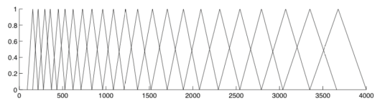
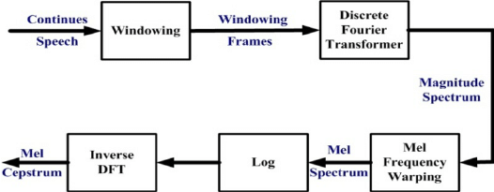
Features utilizzate (1)
Mfcc (Mel-Frequency-Cepstral-Coefficient)
- Simulano l’orecchio umano: numero di recettori distribuiti in maniera logaritmica
esternamente (alte frequenze), lineare nella parte interna (basse frequenze).
- Utilizzano il Filtro Mel per trasformare i dati sonori in modo lineare alle basse frequenze (sotto i
1000 Hz), logaritmico alle alte (sopra i 1000 Hz)
- 20 coefficienti utilizzati.
- A partire dai 20 coefficienti sono state calcolate delta e delta-delta (andamento temporale).
Notes:
La prima feature utilizzata per gli algoritmi di machine learning è stata la MFCC. Essa è in grado di simulare il funzionamento dell’orecchio umano tramite l’applicazione del filtro Mel che è in grado di trasformare i dati sonori in modo lineare alle basse frequenze (sotto i 1000 Hz) e logaritmico alle alte (sopra i 1000 Hz).
Sono stati estrapolati in totale 20 coefficienti MFCC.
A partire da questi 20 coefficienti sono stati inoltre calcolati i valori delta e delta-delta in modo da ottenere l’andamento temporale dell’MFCC.

Slide 12
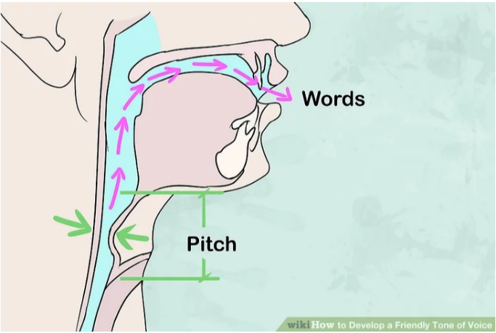
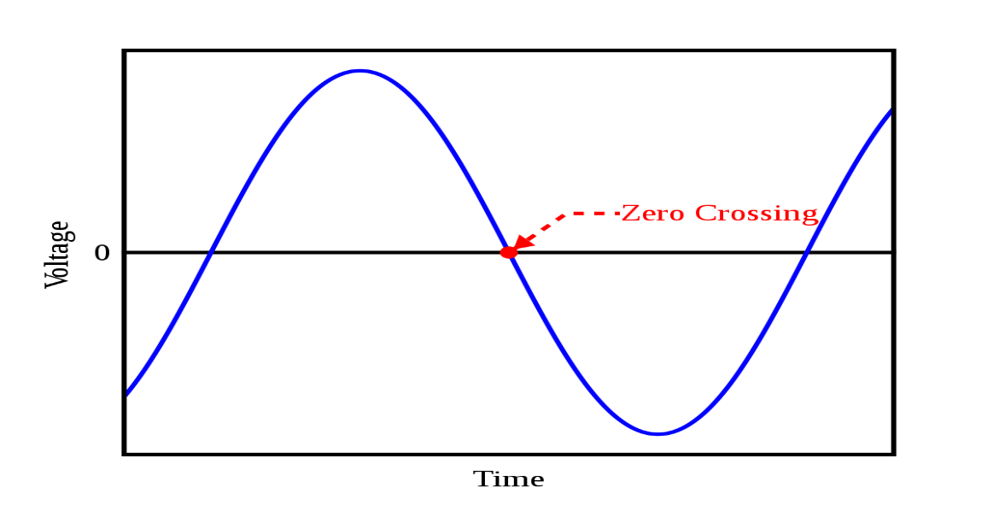
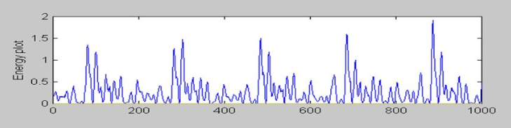
Features utilizzate (2)
Pitch
- Corrisponde all’intonazione della voce (frequenza di vibrazione delle corde vocali).
- Livelli alti: gioia, rabbia, paura (mirano a catturare l’attenzione di uno o più ascoltatori).
- Livelli bassi: tristezza, calma (emozioni più sobrie).
ZCR (Zero Crossing Rate)
- Velocità di attraversamento dello zero (misura la velocità delle variazioni di
segno all’interno di un segnale audio, da positivo a zero a negativo o da
negativo a zero a positivo).
Energy
- Permette di calcolare l’intensità e quindi la potenza del suono
emesso. (intensità crescente per emozioni come rabbia, paura,
gioia; intensità decrescente per emozioni come la tristezza.
Notes:
Un’altra feature utilizzata è stata il pitch, che corrisponde all’intonazione della voce e rappresenta la frequenza di vibrazione delle corde vocali. Livelli alti di pitch permettono di riconoscere le emozioni che mirano a catturare l’attenzione di uno o più ascoltatori come la gioia, rabbia o paura. Invece livelli bassi permettono di riconoscere le emozioni più sobrie come la tristezza o la calma.
E’ stato utilizzato anche lo Zero Crossing Rate, che misura la velocità delle variazioni di segno all’interno di un segnale audio.
L’ultima feature utilizzata è stata l’energia, che invece permette di calcolare l’intensità e quindi la potenza del suono emesso. L’intensità è crescente per emozioni come ad esempio la rabbia, la paura o la gioia, mentre è decrescente ad esempio per la tristezza.

Slide 13
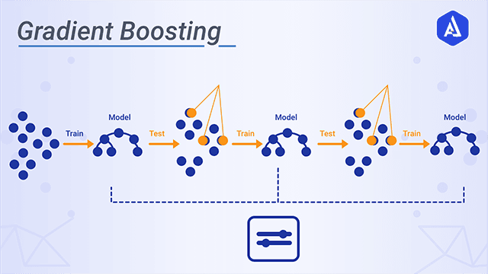
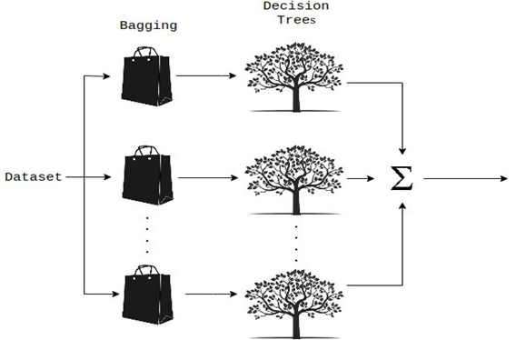
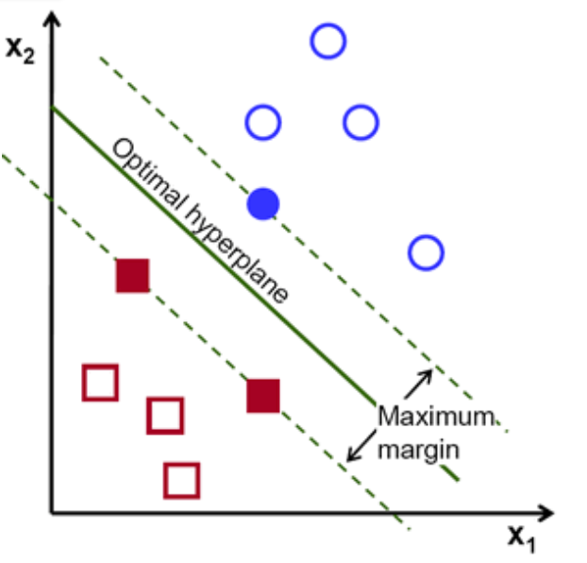
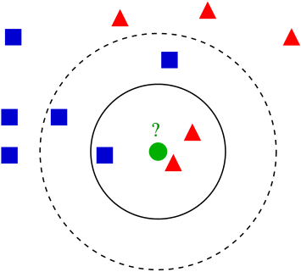
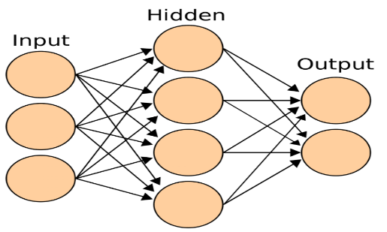
Classificatori
Gradient Boosting
Random Forest
Support Vector Machine
Multi–Layer Perceptron
K-Nearest-Neighbors
Valori features standardizzati per ottenere media 0 e varianza 1.
Notes:
Durante la fase di sperimentazione sono stati testati 5 classificatori, per cercare di individuare quale fosse il migliore per questo dominio.
I classificatori testati sono: il Random Forrest, il Gradient Boosting, la Support Vector Machine, la Multi-Layer Perceptron e il K-Nearest-Neighbors.
Come input sono state utilizzate le features dette precedentemente, esse però sono state standardizzate in modo da ottenerle con media 0 e varianza 1. L’utilizzo di questa tecnica è molto utilizzata nell’ambito del machine learning in quanto permette ai classificatori di attribuire ad ogni feature la stessa importanza.

Slide 14
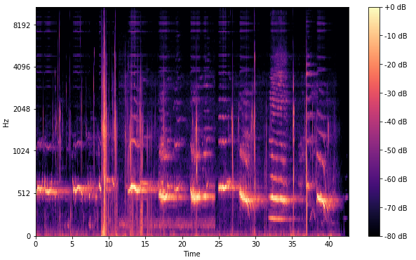
Convolutional Neural Network (CNN)
Input:
Estrazione del Mel-Frequency Spectrogram: descrive come il contenuto frequenziale varia nel tempo.
- Sull’asse y la frequenza è riportata in scala Mel. Questo pone maggiore attenzione sull’estremità inferiore dello spettro delle frequenze rispetto a quello superiore, imitando così le capacità percettive dell’udito degli umani. Sull’asse x invece continua ad essere riportato il tempo in scala lineare.
Dimensione spettrogramma: (128,128) - 3 secondi.
Audio corti: zero-padding.
Audio lunghi: troncamento.
Notes:
Dopodichè è stata testata anche una Convolutional Neural Network che prende in input il Mel-Frequency Spectrogram, il quale descrive come il contenuto frequenziale varia nel tempo. A differenza dello spettrogramma normale esso riporta sull’asse y la frequenza in scala Mel. In questo modo si pone maggiore attenzione sull’estremità inferiore dello spettro delle frequenze rispetto a quello superiore, imitando così le capacità percettive dell’udito degli umani.
La dimensione dello spettrogramma è una matrice 128 per 128 corrispondente ad un audio di 3 secondi. Per gli audio presenti nel dataset, più corti di 3 secondi è stata utilizzata la tecnica dello zero-padding, invece per quelli più lunghi è stato utilizzato il troncamento.

Slide 15
Sperimentazione e risultati (dataset bilanciato)
Stratified k-fold cross-validation (stessa percentuale di campioni per ogni partizione) - k = 5.
Valori di accuratezza su partizioni equilibrate che garantiscono una buona rappresentazione di tutte le classi.
Valence
Arousal
Notes:
L’algoritmo utilizzato per valutare i modelli è stata la Stratified k-fold cross-validation con k = 5. Questo algoritmo permette di ottenere valori di accuratezza che tengono conto di partizioni equilibrate che garantiscono una buona rappresentazioni di tutte le classi.
Dai due grafici si può notare come la SVM risulti essere il classificatore migliore sul dataset bilanciato sia per quanto riguarda la valence che l’arousal, riuscendo ad arrivare in entrambi i casi ad un’accuratezza media del 93%. Per queste ragioni si è deciso di utilizzarlo come modello finale da comparare con la Convolutional Neural Network.

Slide 16
SVM vs CNN (dataset bilanciato)
Valence
Arousal
Notes:
Successivamente è stata eseguita la comparazione tra la SVM e la CNN sempre sul dataset bilanciato.
In questo caso, come si può notare da questi grafici la SVM risulta essere superiore alla CNN sia sulla valence con un 93% di accuratezza media contro l’80%, e sia sull’arousal dove la SVM raggiunge sempre lo stesso valore di accuratezza detto pocanzi mentre la CNN raggiunge l’87%.

Slide 17
Risultati in the wild
209 file audio estratti da film.
Etichettati da 7 persone.
Valence:
SVM: 51%
CNN: 64% (+ 13%)
Arousal:
SVM:63% (+ 4%)
CNN:59%
Modelli finali utilizzati:
Valence: CNN
Arousal: SVM
Emozione | Valence | Arousal | Num. Audio
Disgusto | Negativa | Bassa | 30
Gioia | Positiva | Alta | 30
Paura | Negativa | Alta | 30
Neutrale | Neutrale | Media | 29
Rabbia | Negativa | Alta | 38
Sorpresa | Positiva | Alta | 22
Tristezza | Negativa | Media | 30
Notes:
Come ulteriore verifica di correttezza del sistema, un ultimo test è stato eseguito tra i due modelli. Questa volta però è stato utilizzato un dataset più o meno sempre bilanciato, creato da me, formato da file audio estratti da film e fatti etichettare da 7 persone. Sono state scelte quindi, le sole voci che hanno ottenuto una votazione di maggioranza tra i soggetti, ottenendo così un totale di 209 tracce audio.
Come si può notare dall’istogramma, in questo caso la CNN ottiene un valore di accuratezza maggiore rispetto alla SVM per la valence, mostrando quindi una maggiore robustezza, raggiungendo il 64%. Per l’arousal invece, il modello migliore continua ad essere la SVM che raggiunge il 63% di accuratezza. Per queste ragioni nell’applicazione EmoFEATURES e’ stato utilizzato il modello CNN per riconoscere la valence e la SVM per il riconoscimento dell’arousal.
Come si può notare i valori di accuratezza in questo caso non sono alti, questo è dovuto soprattutto al fatto che gli audio utilizzati in questo caso sono stati estratti in un ambiente NON controllato e senza l’utilizzo di apparecchiature professionali.

Slide 18
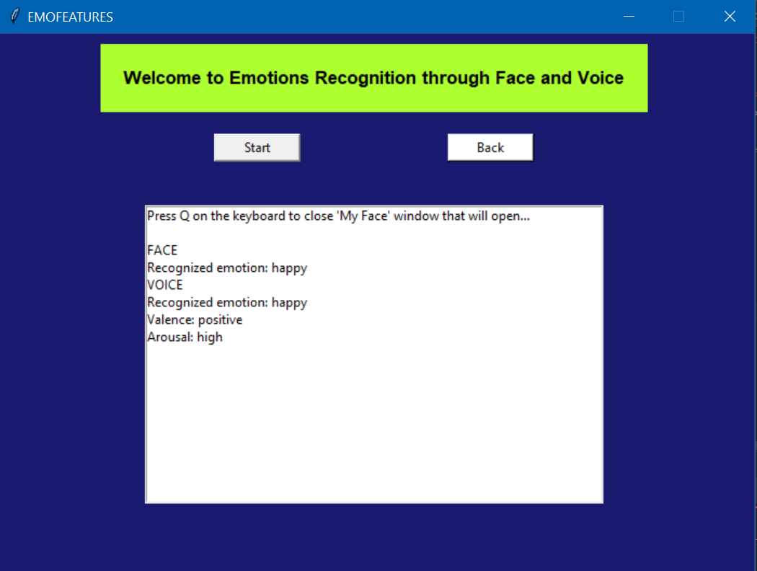
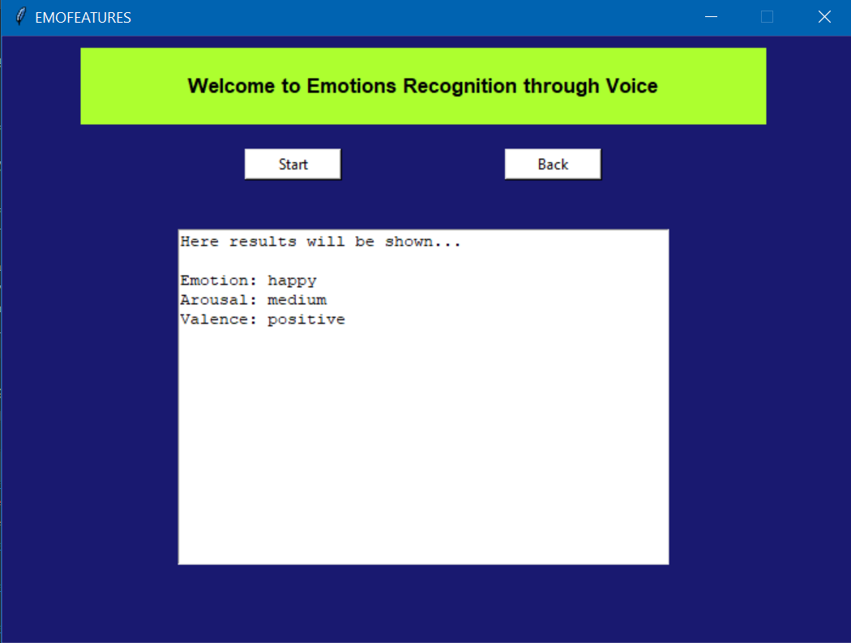
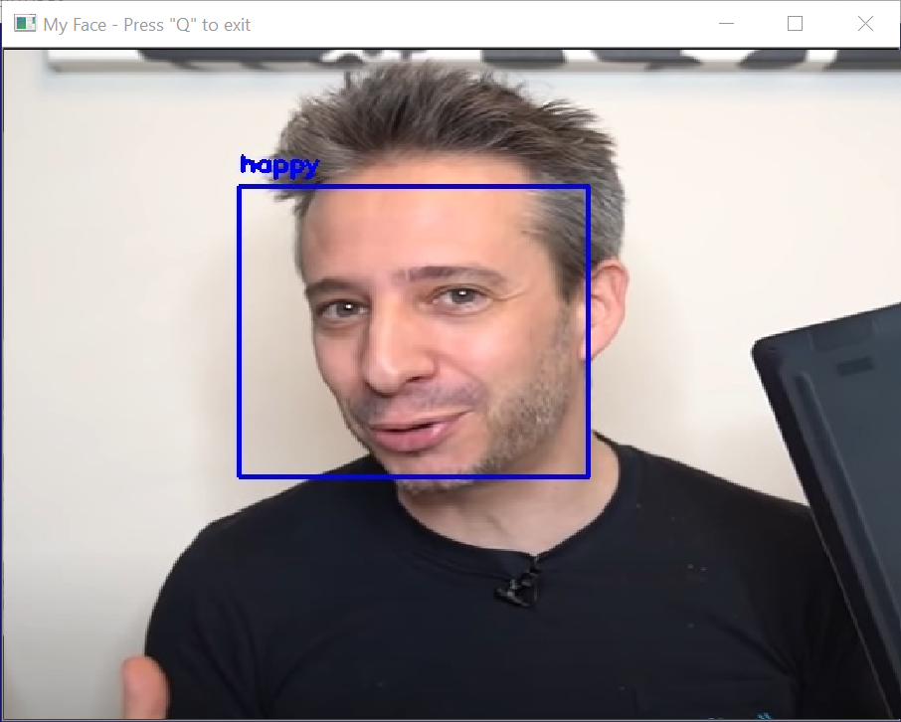
EmoFEATURES
Riconoscimento delle emozioni solo dalla voce
Riconoscimento delle emozioni dalla voce e dal volto contemporaneamente
Notes:
Come già detto dal mio collega Pace precedentemente, in EmoFEATURES sono state implementate anche le funzionalità per il riconoscimento delle emozioni sia solo dalla voce e sia da voce e volto contemporaneamente. Per quanto riguarda la prima, a sinistra ne è presente un esempio: dopo aver cliccato sul pulsante start infatti, sarà possibile parlare, e il sistema stamperà i risultati all’interno della text box indicata. Un esempio della seconda funzionalità invece, è rappresentato nella figura di destra, dove si può notare che dopo aver cliccato sul pulsante start, si aprirà una mini-schermata dove sarà presente il risultato del riconoscimento dell’emozione sia dalla voce che dal volto.

Slide 19
Conclusioni e sviluppi futuri
Conclusioni:
SVM miglior modello di classificazione tra quelli testati sul dataset bilanciato per la valence e l’arousal.
Sul dataset in the wild: CNN in grado di generalizzare meglio la valence (64%, +13%), SVM ancora migliore per l’arousal (63%, +4%).
Valori di accuratezza bassi dovuti all’incidenza di diversi fattori: ambiente non controllato, strumentazioni non professionali, emozioni soggettive, dipendenza dal genere (maschile, femminile).
Sviluppi futuri:
Aumentare dimensione del dataset (Le CNN lavorano meglio se addestrate su grandi quantità di dati).
Suddividere il dataset per genere, in modo da valutare eventuali influenze dovute alla differenza di genere degli oratori.
Implementazione di una funzione di riaddestramento per la voce in EmoFEATURES (riaddestramento modelli per imparare da eventuali esempi erroneamente predetti).
Individuare una tecnica per poter fondere i risultati della voce e del volto in modo da cercare di ottenere risultati più accurati.
Notes:
In questo lavoro di tesi sono stati testati diversi modelli, tuttavia la SVM è risultato essere il modello migliore tra questi, per quanto riguarda il riconoscimento della valence e arousal sul dataset bilanciato.
Per quanto riguarda invece l’analisi dei risultati ottenuti sul dataset da me creato, la Convolutional Neural Network si è dimostrata essere superiore in termini di generalizzazione rispetto alla SVM per quanto riguarda la valence. Tuttavia i risultati ottenuti sull’ultimo dataset mostrano valori di accuratezza nettamente più bassi, questo probabilmente è dovuto all’incidenza di diversi fattori, come ad esempio quello ambientale, poiché nell’ambito SER risulta essere ancora molto complicato riuscire ad ottenere risultati abbastanza buoni in ambienti non controllati e senza l’utilizzo di dispositivi di registrazione avanzati. Un altro problema può essere stato causato da un’eventuale dipendenza dal genere (maschile o femminile).
Per queste ragioni, molti sono i miglioramenti che potrebbero essere fatti:
Ad esempio, aumentare la dimensione del dataset finale quasi sicuramente potrebbe portare ad ottenere risultati migliori, infatti, soprattutto modelli come la CNN, riescono a generalizzare molto meglio un domino con l’ausilio di dataset di dimensione superiore alle 20 mila istanze.
Si potrebbe suddividere il dataset in base al sesso, per valutare eventuali influenze dovute alla differenza di genere maschile e femminile degli oratori.
Si potrebbe inoltre, implementare una funzione di riaddestramento nell’applicazione EMOFEATURES, soprattutto per quanto riguarda la voce, in modo tale da permettere agli utenti, l’inserimento di nuovi file audio all’interno del dataset di addestramento; in modo da poter permettere ai modelli di riaddestrarsi automaticamente e imparare da eventuali esempi erroneamente predetti.
- Infine, potrebbe rivelarsi utile l’individuazione di una tecnica per poter fondere i risultati della voce e del volto, in modo da cercare di ottenere risultati più accurati.

Slide 20
Grazie per l’attenzione

